Slide 1
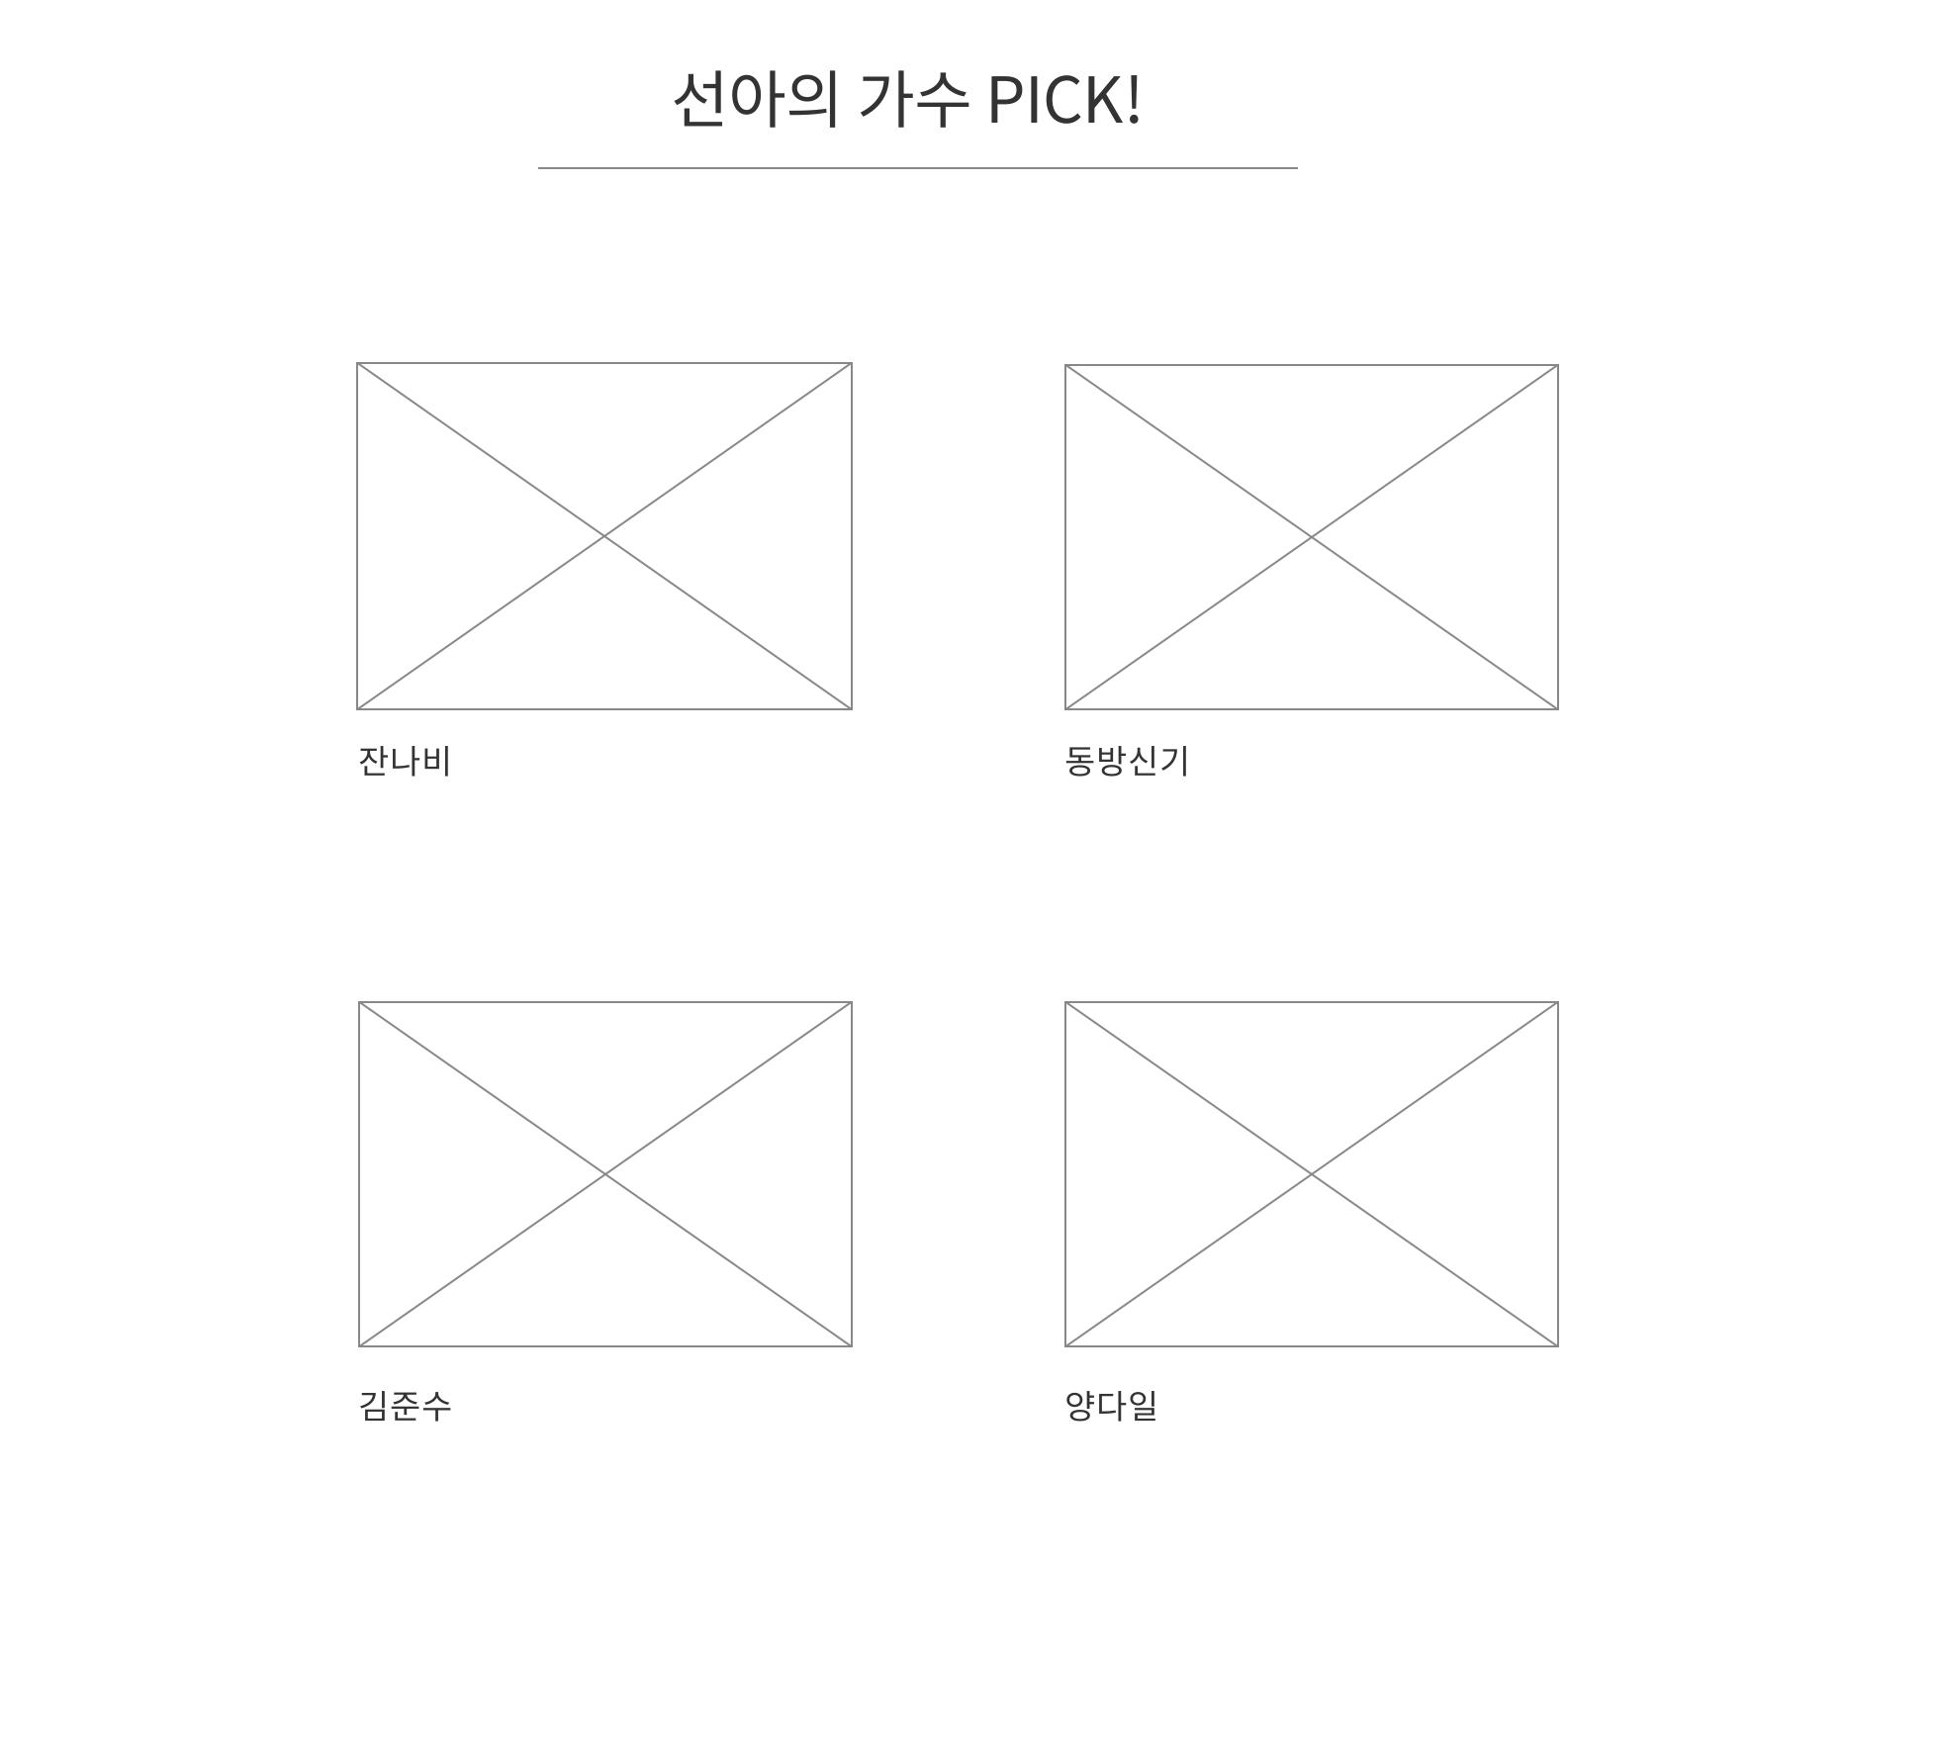

HOME
01
1
2 | 홈 화면 제목
3 | 제목 밑에 선 (384 * 20)
4 | 잔나비 사진 (250 * 175)
5 | 동방신기 사진 (250 * 175)
6 | 김준수 사진 (250 * 175)
7 | 양다일 사진 (250 * 175)
8 | 노래가 나올 때 재생되는 음악 버튼 (240 * 25)
9
10
Note
1. 메뉴 화면에 이모티콘 그림을 넣어 누르면 홈 화면으로 이동하게 만들 것이다. 4번 사진을 누르면 잔나비 소개하는 글로 이동한다. (다른 페이지로 넘어가는 것 아님!) 5번 사진을 누르면 동방신기 소개하는 글로 이동한다. 6번 사진을 누르면 김준수 소개하는 글로 이동한다. 7번 사진을 누르면 양다일을 소개하는 글로 이동한다. 8. 화면을 내려도 음악 재생 버튼은 항상 아래쪽에 고정되어 있다.
2
3
4
5
6
7
8
계속

Slide 2
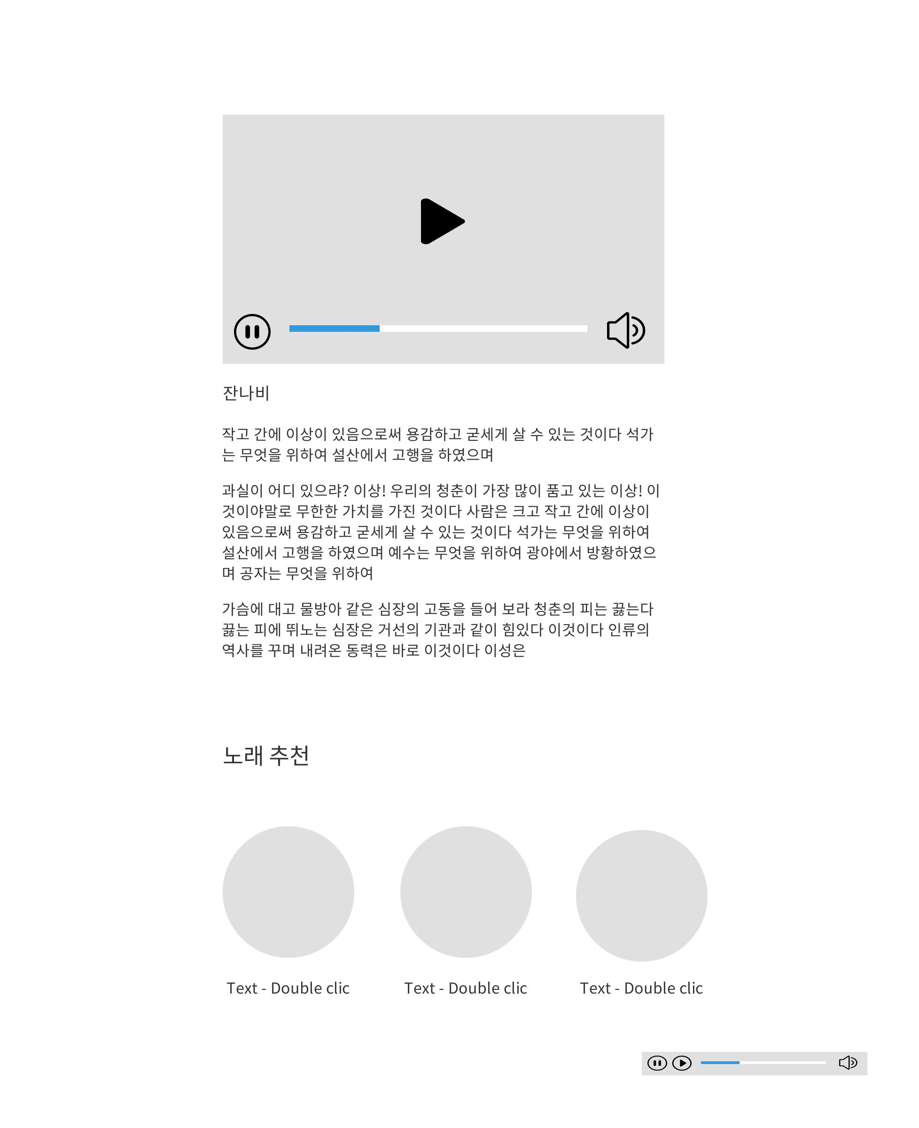
2 | 잔나비 하이라이트 영상(470 * 265)
3 | 잔나비 소개글, 내 생각들 (470 * ? )
4 | 잔나비 노래 추천 (100 * 36)
5 | 뜨거운 밤은 가고 남은 건 볼품 없지만 노래 앨범 사진과 밑에는 제목
6 | She 노래 앨범 사진과 밑에는 제목
7 | 사랑하긴 했었나요~ 앨범 사진과 밑에는 제목
8 | 노래가 나올 때 재생되는 음악 버튼 (240 * 25)
9
10
Note
2. https://youtu.be/FReg_aTZjzY 5 ~ 7 앨범 사진을 누르면 그 노래가 재생된다. (140 * 140)
2
3
4
5
6
7
8
계속

Slide 3
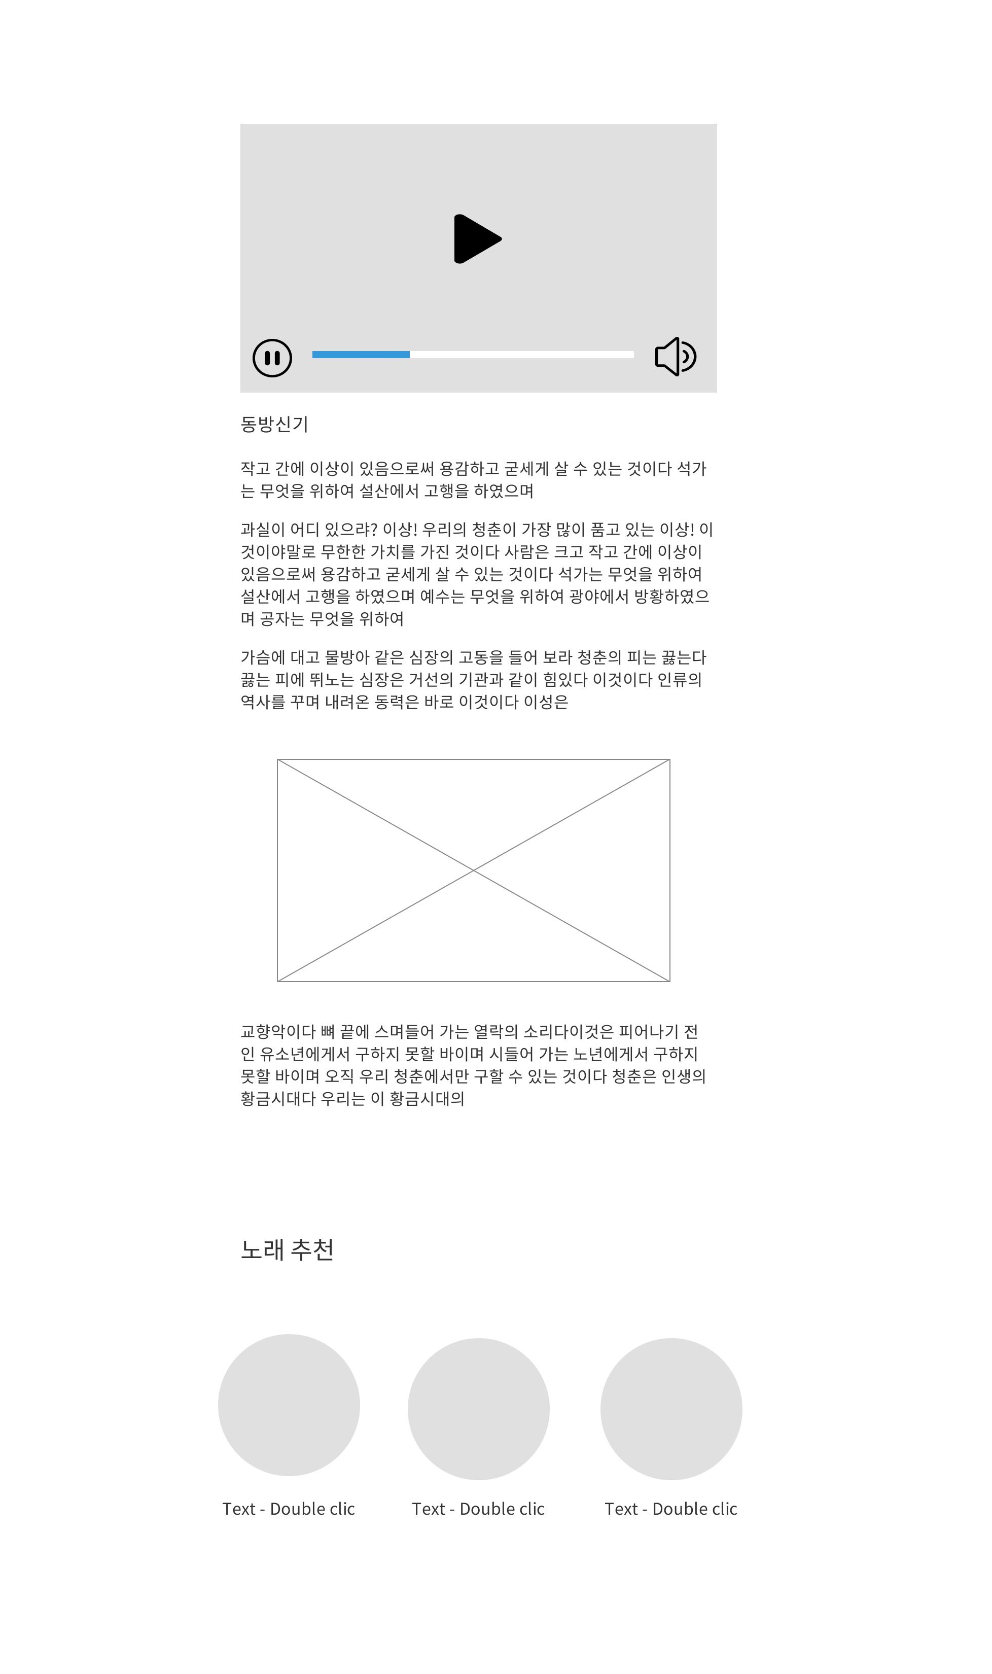

1 | 동방신기 하이라이트 영상(470 * 265)
2 | 동방신기 소개글, 내 생각 (470 * ?)
3 | 동방신기 5명 사진(388 * 220)
4 | 동방신기 3명 탈퇴 사건 간단한 소개(470 * ?)
5 | 동방신기 노래 추천(100 * 35)
6 | Love in the ice 노래 앨범 사진과 밑에 제목
7 | 밑기 싫은 이야기 앨범 사진과 밑에 제목
8 | Begin 앨범 사진과 밑에 제목
9 | 노래가 나올 때 재생되는 음악 버튼 (240 * 25)
10
Note
6 ~ 8 앨범 사진을 누르면 그 노래가 재생된다. (140 * 140)
1
2
3
4
5
6
7
8
9
계속

Slide 4
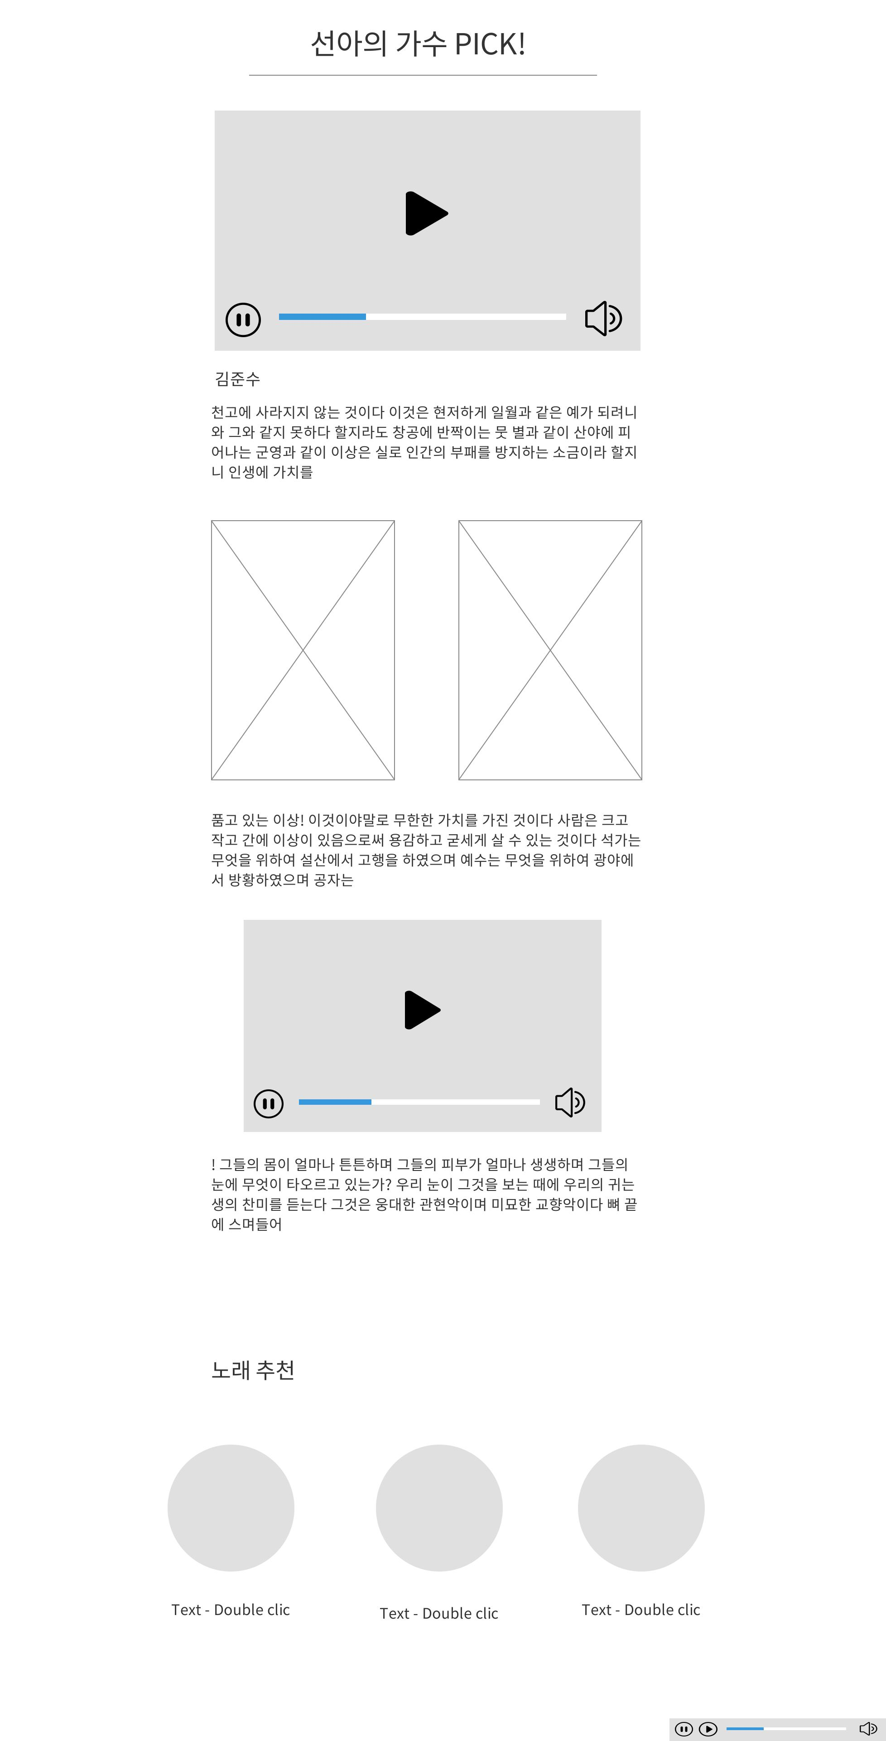
1 | 김준수 하이라이트 영상(470 * 265)
2 | 김준수 소개 글, 내 생각(470 * ? )
3 | 뮤지컬 사진(210 * 290)
4 | 뮤지컬 사진(210 * 290)
5 | 뮤지컬 내용 소개 글(470 * ? )
6 | 김준수 오르막길(470 * 265)
7 | 오르막길 좋아하는 이유(470 * ? )
8 | 나비 앨범 사진과 밑에 제목
9 | 꼭 어제 앨범 사진과 밑에 제목
10 | 7살 앨범 사진과 밑에 재목
Note
https://youtu.be/U-yPT_f8EOI 6. https://youtu.be/8wIK_rGsmEQ 8 ~ 10 앨범 사진을 누르면 그 노래가 재생된다. (140 * 140)
1
2
3
4
5
6
7
8
9
10
계속

Slide 5
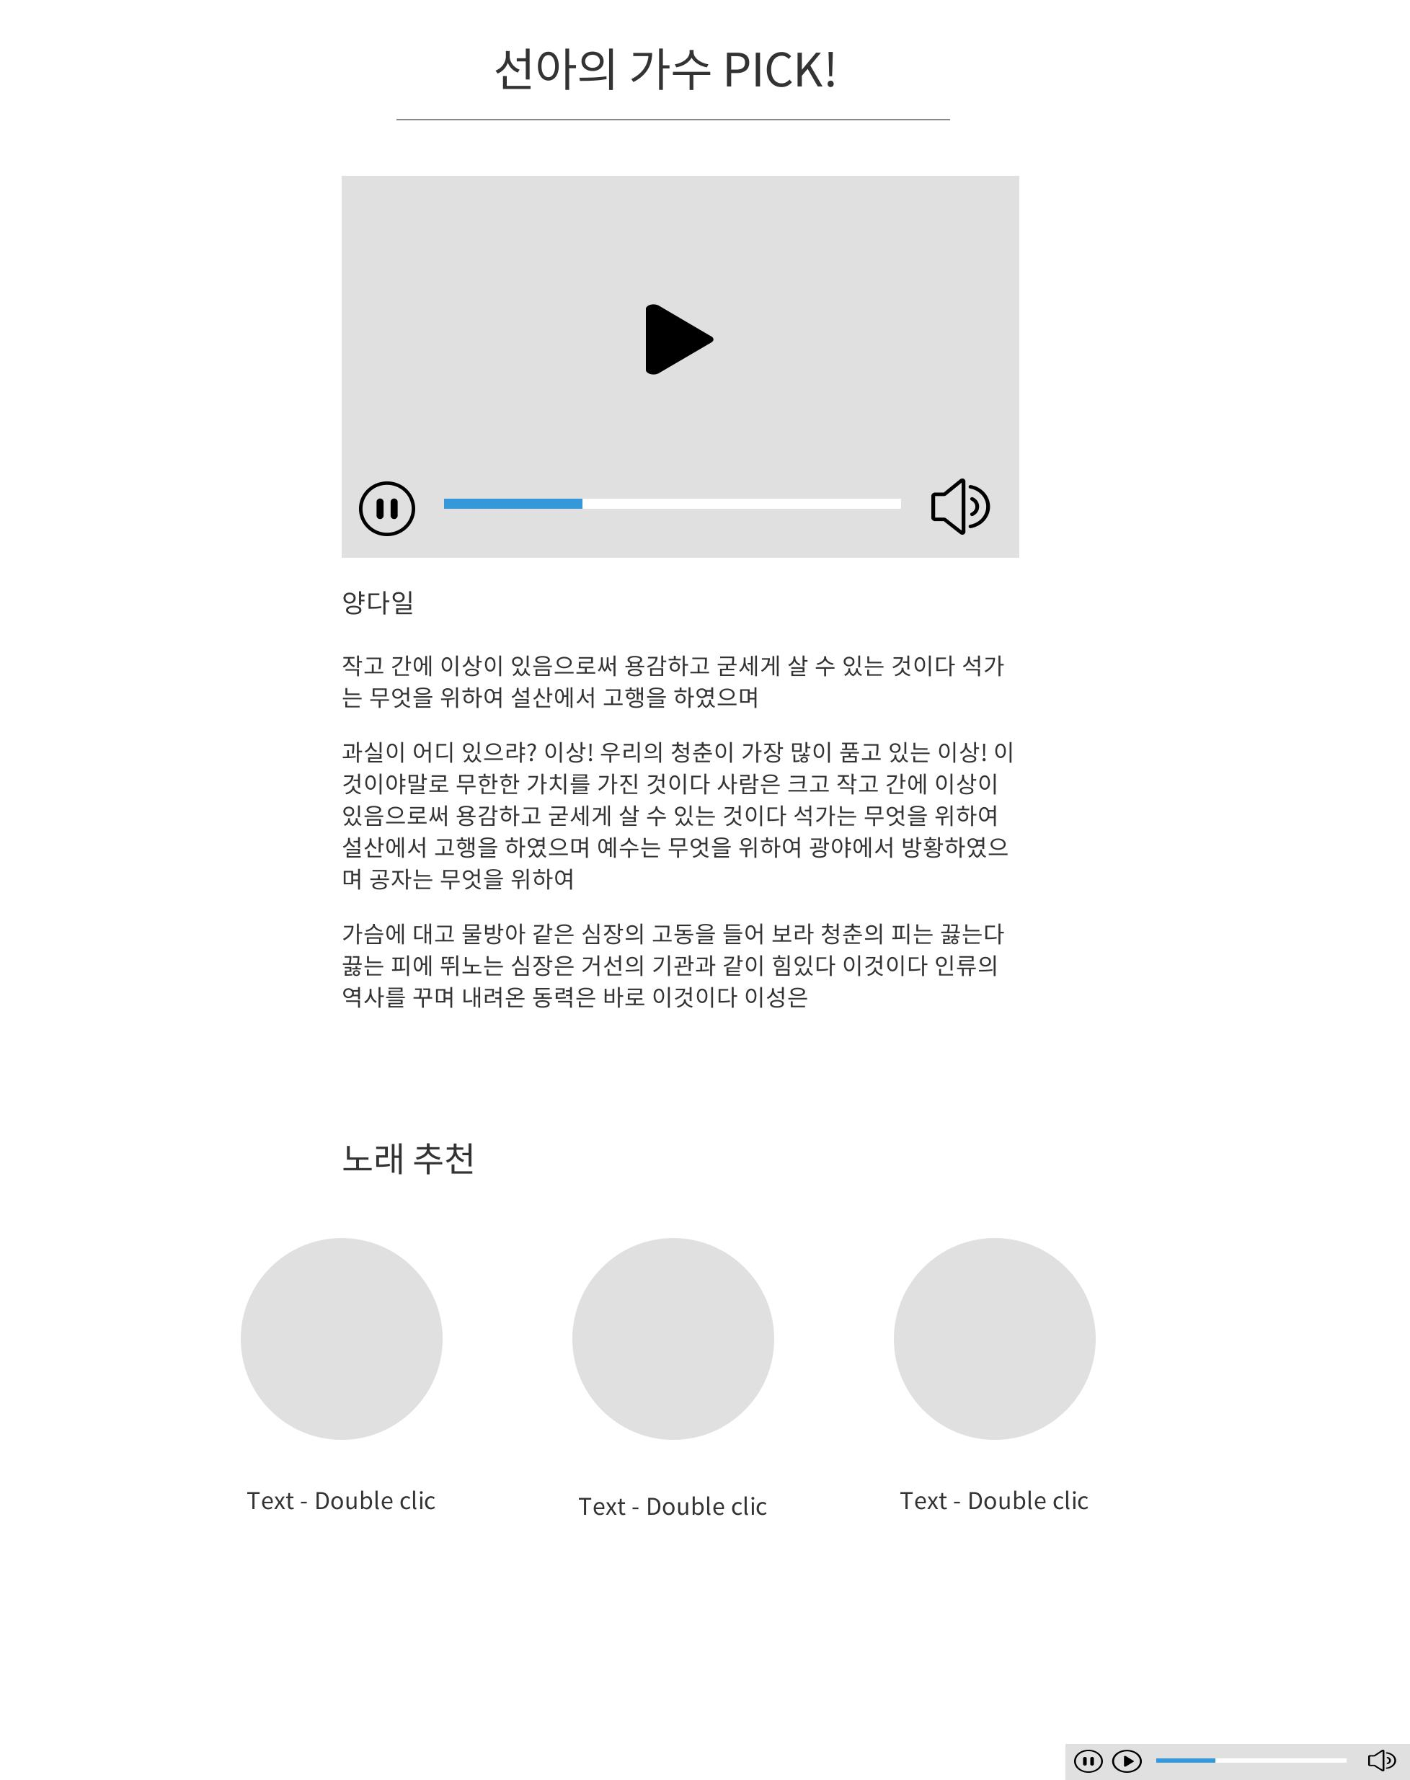
1 | 양다일 하이라이트 영상(470 * 265)
2 | 양다일 소개글, 내 생각 (470 * ?)
3 | 노래추천(100 * 36)
4 | 곁에 있는 너 앨범 사진과 밑에 제목
5 | 한편의 너 앨범 사진과 밑에 제목
6 | 너를 잊으면 앨범 사진과 밑에 제목
7 | 노래가 나올 때 재생되는 음악 버튼 (240 * 25)
8
9
10
Note
4 ~ 6 앨범 사진을 누르면 그 노래가 재생된다. (140 * 140)
1
2
3
4
5
6
7
계속

